Slide 1

Динамические
измерения
Датчики физических величин как элементы динамических систем
Новосибирский государственный
технический университет НЭТИ
nstu.ru
Гаврилов
Алексей Борисович
К.т.н., доцент
Кафедра «Автоматика»

Slide 2
2
Датчики физических величин как элементы динамических систем
Динамическая система
Динамическая система (ДС) - это любой объект или процесс, для которого однозначно определено понятие состояния как совокупности некоторых величин в данный момент времени, и задан закон, который описывает изменение (эволюцию) начального состояния с течением времени.
X
Y
W
Этот закон позволяет по начальному состоянию прогнозировать будущее состояние ДС и его называют законом эволюции. В смысле задания закона эволюции ДС могут описываться с помощью дифференциальных уравнений, дискретных отображений, с помощью теории графов, теории марковских цепей и т.д. Выбор одного из способов описания задает конкретный вид математической модели соответствующей ДС. Математическая модель ДС считается заданной, если введены параметры (координаты) системы, определяющие однозначно ее состояние, и указан закон эволюции состояния во времени. В зависимости от степени приближения одной и той же системе могут быть поставлены в соответствие различные математические модели.
Практически все элементы систем автоматического управления, включая датчики, являются динамическими объектами. Процессы, происходящие в них, описываются дифференциальными уравнениями – математической моделью, которая характеризует зависимость между изменениями во времени входных X и выходных Y и определяет состояние системы W в любой момент времени.

Slide 3
3
Датчики физических величин как элементы динамических систем
Дифференциальные уравнения
Общий вид дифференциального уравнения динамического объекта
- производная n-го порядка, a_{n} a_{n-1}… a₀ b_{m} b_{m-1}… b₀ - постоянные коэффициенты,
Cимвол - оператор дифференцирования, тогда

Slide 4
4
Датчики физических величин как элементы динамических систем
Операционное исчисление. Преобразование Лапласа
Функция-оригинал обладает следующими свойствами:
определена и дифференцируема на всей положительной числовой полуоси;
- = 0 при ;
существуют такие числа M и α, что при .
Изображение функции по Лапласу - прямое преобразование Лапласа:
Обратное преобразование Лапласа:

Slide 5
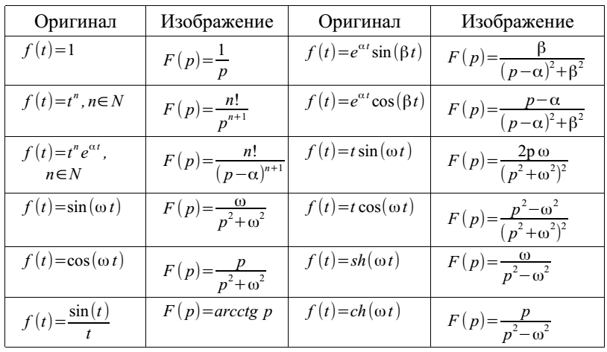
5
Датчики физических величин как элементы динамических систем
Таблица преобразований Лапласа

Slide 6
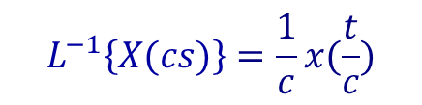
6
Датчики физических величин как элементы динамических систем
Свойства преобразования Лапласа 1
Свойство линейности
Свойство подобия (масштабирование по аргументу)
$$L^{−1}\left\{X(cs)\right\}=\frac{1}{c}x(\frac{t}{c})$$
Теорема смещения

Slide 7
7
Датчики физических величин как элементы динамических систем
Свойства преобразования Лапласа 2
Дифференцирование
Интегрирование
Преобразование свертки двух сигналов

Slide 8
8
Датчики физических величин как элементы динамических систем
Преобразование Фурье
Двустороннее преобразование Лапласа:
Прямое преобразование Фурье:
Обратное преобразование Фурье:

Slide 9
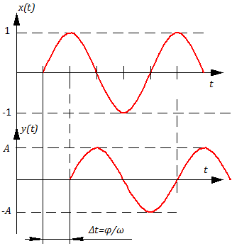
9
Датчики физических величин как элементы динамических систем
Частотные характеристики датчиков 1

Slide 10
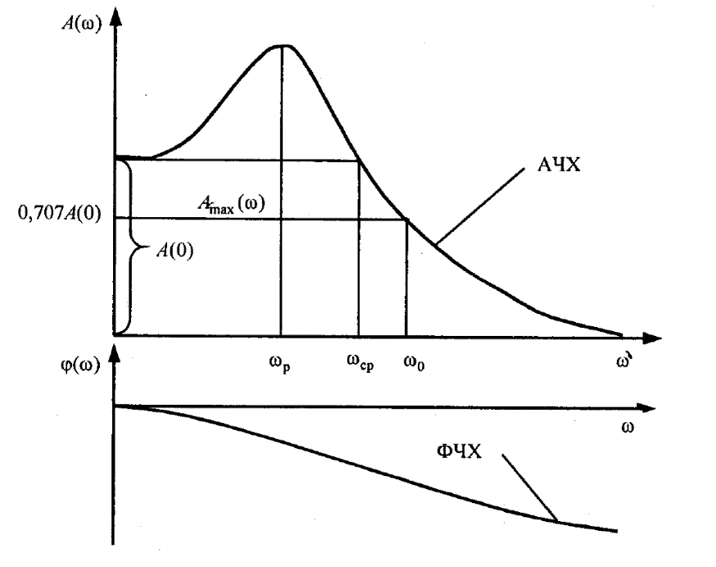
10
Датчики физических величин как элементы динамических систем
Частотные характеристики датчиков 2

Slide 11
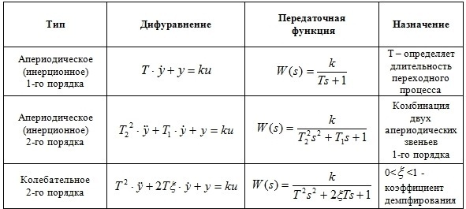
11
Датчики физических величин как элементы динамических систем
Типовые звенья 1

Slide 12
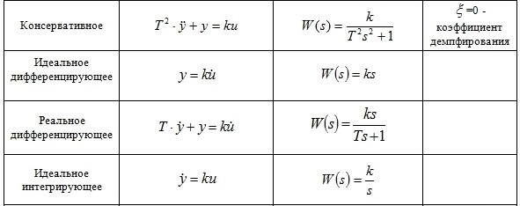
12
Датчики физических величин как элементы динамических систем
Типовые звенья 2

Slide 13
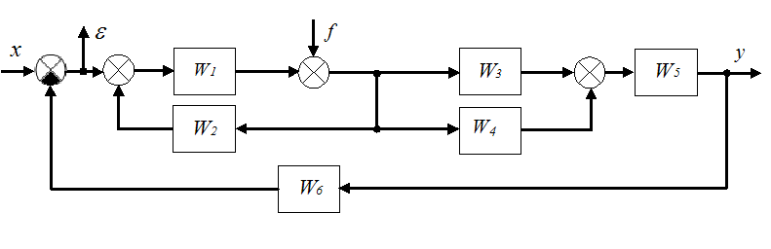
13
Датчики физических величин как элементы динамических систем
Структурные схемы ДС
W1
W2
Wi
Wn
Схема системы, представленная в виде совокупности (соединения) всех её элементов представленных передаточными функциями, называется структурной схемой динамической системы.
В состав структурных схем входят:
1) линии связи со стрелками, указывающими направление передачи сигнала;
2) узлы суммирования и вычитания (сравнения);
зачерненный сектор или знак (-) указывает на инверсию входного сигнала;
3) точки съема сигнала или точки разветвления:
Последовательно
W₁
W1
Wi
W₂
Параллельно
Wn
Обратная связь

Slide 14
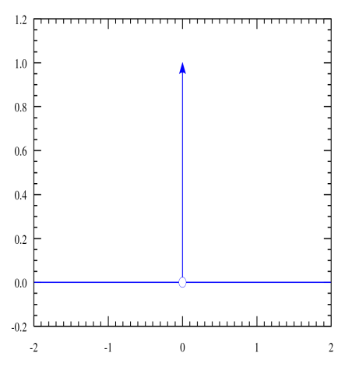
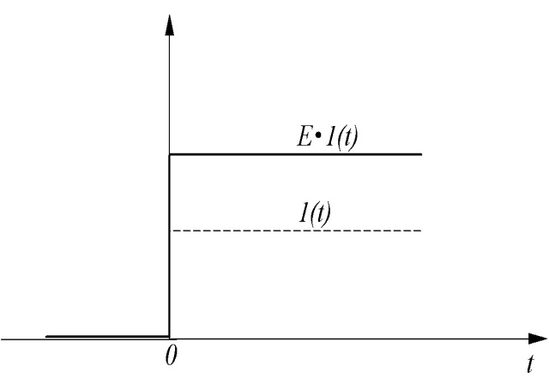
14
Датчики физических величин как элементы динамических систем
Временные характеристики датчиков
Единичная функция Хэвисайда
Дельта-функция Дирака
Импульсная характеристика ДС

Slide 15
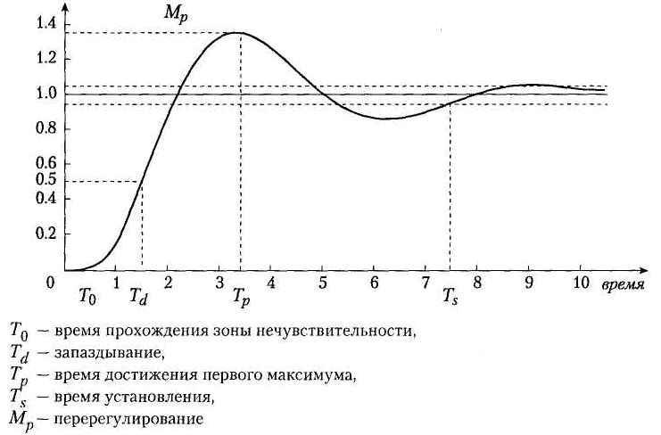

15
Датчики физических величин как элементы динамических систем
Использование характеристик ДС
Экспериментальное определение характеристик ДС
$$w(t)=L^{−1}\left\{Y(s)/H(s)\right\}=L\left\{sY(s)\right\}$$
Восстановление входных сигналов ДС
Коррекция динамических погрешностей ДС
Переходная характеристика ДС

Slide 16
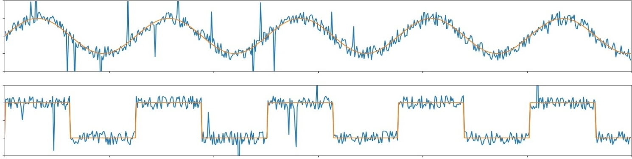
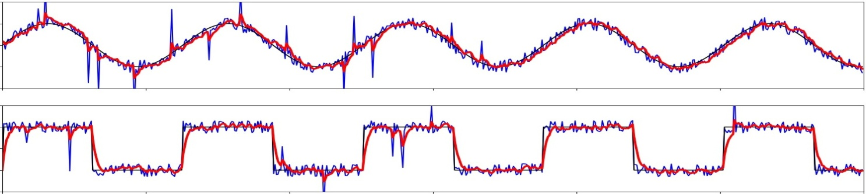
16
Датчики физических величин как элементы динамических систем
Фильтрация шумов
Источники шумов:
- механические;
- гидравлические;
- аэродинамические;
- электрические
По характеру спектра:
широкополосные;
тональные
Зашумленный сигнал
По временным характеристикам:
постоянные;
непостоянные
-- переменные;
-- прерывистые;
-- импульсные
Применение фильтра Калмана

